Slide 1
配套书本
《疯狂Spring Cloud微服务架构实战》

Slide 2
第10讲 第一个Feign程序

Slide 3
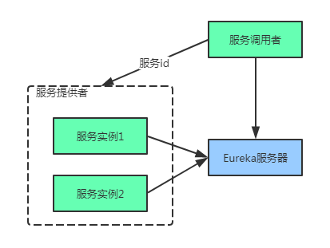
知识回顾

Slide 4
Feign介绍
被集成到Spring Cloud Netflix模块
它是Github上面的一个开源项目

Slide 5
使用CXF调用REST服务
编写一个简单的CXF程序

Slide 6
第一个Feign程序
调用/hello服务
调用/person/id服务

